Slide 1

Formulación Presupuestaria
Multianual 2018-2022
Ministerio de Desarrollo Social
Guatemala mayo 2017

Slide 2

  VISIÓN:
  Un país con un modelo de desarrollo social incluyente y participativo, que genere confianza e institucionalice la política pública dirigida a proteger y promover a las personas y grupos más rezagados y vulnerables, generando oportunidades para que puedan desarrollar sus capacidades desde los primeros años de vida y mecanismos temporales para hacer frente a la crisis, de manera que se alcance un nivel de vida digno.
  BASE LEGAL:
  Decreto No. 1-2012, Reformas a la Ley del Organismo Ejecutivo, Decreto No. 114-97 del Congreso de la República. Artículo 1. Se adiciona el numeral 14 al Artículo 19, el cual queda así: 14. "Ministerio de Desarrollo Social"

Slide 4
Oferta Programática
Vigente y Costo 2017
Programas | Montos | Meta Física
Comedores | Q. 22,742,685.00 | 1,702,352 Raciones
Bolsa de Alimentos (Transferencias Monetarias condicionadas para alimentos) | Q. 67,090,130.00 | 226,248 Aportes
Transferencias Monetarias condicionadas en Salud y Educación (Incluye Dirección y Coordinación). | Q. 392,958,921.00 | 986,301 Aportes
Jóvenes Protagonistas | Q. 14,827,021.00 | 69,615 Personas
Becas de Educación y Empleo | Q. 29,300,230.00 | 10,617 Becas
Fondo de Desarrollo Social (FODES) | Q. 287,096,000.00 | Dotaciones y Obras
Administración Institucional | Q. 108,985,013.00
Total | Q. 923,000,000.00

Slide 5
Oferta Programática
Vigente y Costo 2017

Slide 6
Oferta Programática
Vigente y Costo 2017

Slide 7
Oferta Programática
Vigente y Costo 2017
El presupuesto institucional del Mides, está constituido por 4 programas presupuestarios los cuales están conformados por 5 Programas Sociales.
El más relevante es el Programa Social Mi Bono en Salud y Educación (programa 21), el cual brinda atención a familias en pobreza y pobreza extrema con niños de 0 a 14 años. Este Programa promueve el asistir a los servicios de salud y educación del estado y está vinculado a los Resultados Estratégicos de Gobierno al eje de Seguridad Alimentaria, Salud Integral y Educación de calidad.

Slide 8
Priorización Programática
Familias Beneficiadas 2018-2022: El Programa Social Mi Bono Seguro (programa 21) de transferencias monetarias condicionadas en Salud y Educación proyecta la atención a las siguientes familias:
Año | Familias
2,018 | 440,731
2,019 | 528,877
2,020 | 645,230
2,021 | 780,728
2,022 | 952,488

Slide 9
Priorización Programática
Impacto en los indicadores sociales relevantes al programa: Incentivar la asistencia a los servicios de salud y educación del Estado, que contribuyen a la prevención de la desnutrición crónica y al incremento de la asistencia escolar primaria.
Modelo de gestión (Operación y de Servicio): Las entregas de Transferencia Monetaria Condicionada se realizan por medio de un sistema bancarizado, sujeto al cumplimiento de corresponsabilidades en salud y educación de los niñas y niños de 0 a 14 años.

Slide 10
Vinculación del Mides en los ejes
Seguridad Alimentaria, Salud Integral y Educación de calidad
Para el 2019, se ha disminuido la prevalencia de desnutrición crónica en niños menores de 2 años, en 10 puntos porcentuales
Transferencias Monetarias Condicionadas en Salud
Para el 2019, se ha incrementado la cobertura en educación primaria en 6 puntos porcentuales
Transferencias Monetarias Condicionadas en Educación
Para el 2019, se ha disminuido la población subalimentada en un punto porcentual
Comedores
Transferencias Monetarias Condicionadas para Alimentos

Slide 11
Vinculación del Mides en los ejes
Seguridad Integral
Para el 2019, se ha disminuido la tasa de delitos cometidos contra el patrimonio de la personas en 7 puntos porcentuales
Jóvenes Protagonistas
Resultado Institucional
Para el 2019, se ha incrementado la retención escolar y tasa de culminación en todos los niveles de becas en un 132% (de 12,575 en 2015 a 30,000 en 2019)
Becas de Educación y Empleo

Slide 12
Programa 21 “Transferencias monetarias condicionadas en salud y educación”
Se constituye como una herramienta de protección social que articula las transferencias monetarias condicionadas en forma periódica a familias que viven en pobreza y pobreza extrema con niñas y niños de 0 a 14 años, sujeta al cumplimiento de corresponsabilidades en salud y educación.
Bono Salud, intervención Crecer Sano, dirigido a niñas y niños menores de 24 meses de edad buscando prevenir la prevalencia de la Desnutrición Crónica.

Slide 13
Programa 21 “Transferencias monetarias condicionadas en salud y educación”
Estrategia Cambio de Comportamiento:
Propone el fortalecimiento de las familias como un eje transversal que es un factor determinante para obtener comportamientos esperados que permitan la prevención de la desnutrición crónica.

Slide 14
Programa 21 “Transferencias monetarias condicionadas en salud y educación”
El Programa 21 “Transferencias monetarias condicionadas en salud y educación”, contribuye al Resultado Estratégico de Disminución de la Desnutrición Crónica y al Resultado Estratégico de Incremento en la Cobertura de Educación Primaria
Número de Aportes

Slide 15
Programa 21 “Transferencias monetarias condicionadas en salud y educación”

Slide 16
Programa 14 “Apoyo para el Consumo Adecuado de Alimentos”
Transferencias Monetarias Condicionadas para Alimentos
Es una herramienta de protección social, que articula la asistencia alimentaria en forma periódica a familias que viven en pobreza, pobreza extrema y vulnerabilidad, con el cumplimiento de corresponsabilidades de capacitación y el empoderamiento de las mujeres, con el propósito de reducir la vulnerabilidad social.
Se busca incrementar el acceso a los productos de la canasta básica alimentaria para familias residentes en áreas urbanas y rurales del departamento de Guatemala.

Slide 17
Programa 14 “Apoyo para el Consumo Adecuado de Alimentos”
Transferencias Monetarias
Condicionadas para Alimentos
La actividad 03 del Programa 14 “Apoyo al Consumo Adecuado de Alimentos”, contribuye al Resultado Estratégico «Para el 2019, se ha disminuido la población subalimentada en un punto porcentual Línea base: 15.6% (2014/16) Meta: 14.6% (2019)»
Número de Aportes

Slide 18
Programa 14 “Apoyo para el Consumo Adecuado de Alimentos”
Transferencias Monetarias Condicionadas para Alimentos

Slide 19
Programa 14 “Apoyo para el Consumo Adecuado de Alimentos”
Comedores
Es un programa que busca contribuir a que los guatemaltecos y guatemaltecas que están pasando por una situación de vulnerabilidad o crisis, tengan acceso a alimentación, mientras resuelven su situación y de esta manera contribuir a su seguridad alimentaria nutricional.
MINISTERIO DE
DESARROLLO SOCIAL

Slide 20
Programa 14 “Apoyo para el Consumo Adecuado de Alimentos”
Comedores
La actividad 02 del Programa 14 “Apoyo al Consumo Adecuado de Alimentos”, contribuye al Resultado Estratégico de “Para el 2019, se ha disminuido la población subalimentada en un punto porcentual Línea base: 15.6% (2014/16) Meta: 14.6% (2019)”
Raciones De Alimentos

Slide 21
Programa 15 “Prevención de la Delincuencia en Adolescentes y Jóvenes”
Adolescentes y Jóvenes Protagonistas
El Programa busca reducir el riesgo y la vulnerabilidad social de los adolescentes y jóvenes, generando oportunidades para que puedan desarrollar capacidades, competencias y talentos, así como usar su tiempo libre en actividades positivas.
Los objetivos específicos del programa son: a) brindar talleres para generar espacios de participación que permitan fortalecer los conocimientos, habilidades y destrezas de adolescentes, jóvenes y demás miembros de la comunidad; y b) facilitar actividades deportivas, artísticas, lúdicas para la recreación y fortalecimiento de valores en adolescentes, jóvenes y demás miembros de la comunidad.

Slide 22
Programa 15 “Prevención de la Delincuencia en Adolescentes y Jóvenes”
Adolescentes y Jóvenes Protagonistas“
El Subprograma 01 del Programa 15 “Prevención de la delincuencia en adolescentes y jóvenes ”, contribuye al Resultado Estratégico de “Para el 2019, se ha disminuido la tasa de delitos cometidos contra el patrimonio de las personas en 7 puntos. Línea de base: 97 (2015 MINGOB) Meta: 90(2019)”
Número de Jóvenes

Slide 23
Programa 15 “Prevención de la Delincuencia en Adolescentes y Jóvenes”
Becas de Educación y Empleo
Herramienta de protección social, que contribuye a la construcción de capacidades y competencias en adolescentes y jóvenes en situación de riesgo y vulnerabilidad social, así como a generar espacios alternativos de participación y desarrollo de talentos.
    Becas empleo
    Beca de educación media
    Becas de educación superior
    Beca artesano

Slide 24
Programa 15 “Prevención de la Delincuencia en Adolescentes y Jóvenes
Becas de Educación y Empleo“
El Subprograma 02 del Programa 15 “Prevención de la delincuencia en adolescentes y jóvenes ”, contribuye al Resultado Institucional, “Para el 2019, se ha incrementado la retención escolar y tasa de culminación en todos los niveles de becas en un 132% (de 12,575 en 2015 a 30,000 en 2019)”
Número de Becas

Slide 25
Necesidades Financieras
Presupuesto 2018-2022

Slide 26
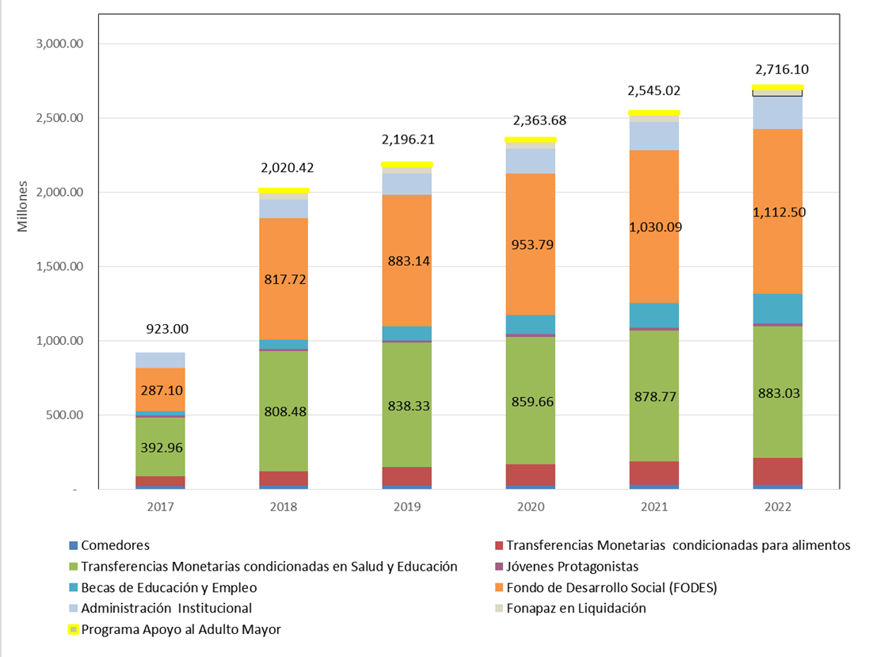
Necesidades Financieras
Presupuesto 2018-2022
Presupuesto total del Ministerio de Desarrollo Social
Programa Prioritario “Programa 21, Transferencias Monetarias Condicionadas en Salud y Educación.

